Slide 1

Herzlich Willkommen!
In der Welt von
Sonacoustic
Akustiksysteme Fink²

Slide 2
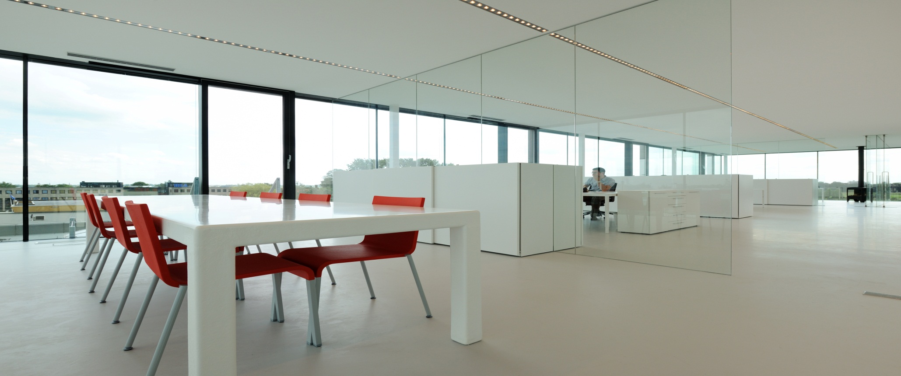
sonacoustic® The finest seamless acoustic ceiling in the world !

Slide 3
Grenzenloser Einsatz!
Die Sonacoustic Produktfamilie ermöglicht es uns, auf jede Situation zu reagieren!
Welcher Situation dürfen wir uns stellen?
Kindergärten?
Schulen?
Open Space Büros?
Restaurants?
Kirchen?
Schwimmhallen?
Museen?

Slide 4
Wir verschaffen die Zeit zum Flüchten!
Das Brandverhalten von Sonacoustic wurde sowohl für Europa als auch für die Vereinigten Staaten von Amerika getestet.
Ergebnis: Nicht brennbar!
Firelabs in Berlin, Deutschland nach DIN EN 13501-1
mit der Einstufung: A2-S1,d0
Intertek – Elmendorf, Texas nach ASTM E84-11a
mit der Einstufung: Flammenausbreitungsindex: 0
Rauchentwicklungsindex: 0
Ihre Gesundheit ist uns wichtig!
Gemäß dem Eurofins Labor in Dänemark konnte keine
Reproduktive- / Entwicklungstoxizität sowie keine karzinogene Toxizität nachgewiesen werden und wurde aufgrund dessen in die Klassifizierung M1 eingestuft.
Ergebnis: Keine gesundheitliche Gefährdung.

Slide 5
Komponenten der richtigen Entscheidung!
Sonacoustic setzt sich aus drei Komponenten zusammen:
1.Den Sonaboards (Plattenmaterial aus spezieller Mineralwolle )
2.Sonaplaster Base ( Rissüberbrückende Grundbeschichtung )
3.Sonaplaster Finish ( Schalltransparente Deckschicht )
Diese drei Komponenten bilden zusammen die einfachste, fugenlose, hochabsorbierende, und optisch anspruchsvollste Decken- und Wandkonstruktion ihrer Art!

Slide 6
Detail

Slide 7
Wodurch zeichnet sich das Sonacoustic System aus?
hohe Schallabsorption
effiziente Installation ohne Flächengerüst
architektonische Flexibilität
geringer Deckenaufbau
extrem glatte Oberfläche möglich
unsichtbar auszubessern
nachhaltige Materialien
Unterstützung durch Jahrzehntelange Erfahrung

Slide 8
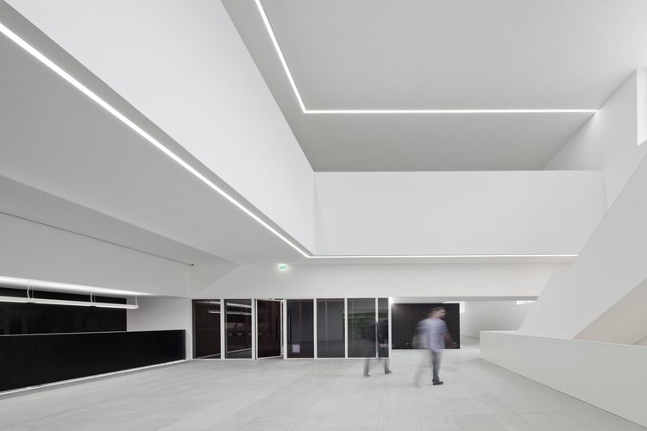
Klare Formen!

Slide 9
Schallabsorption:

Slide 10


Slide 12
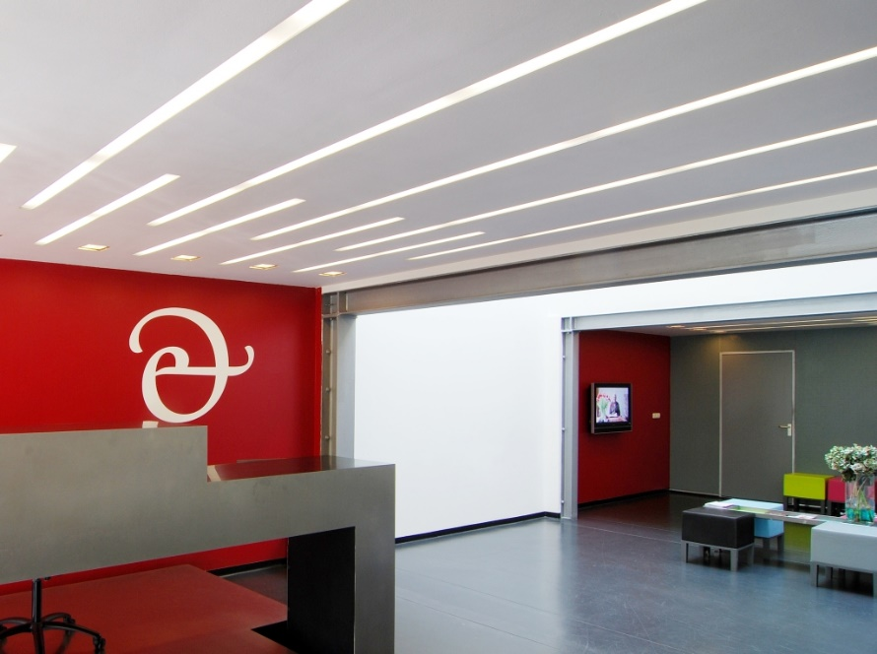
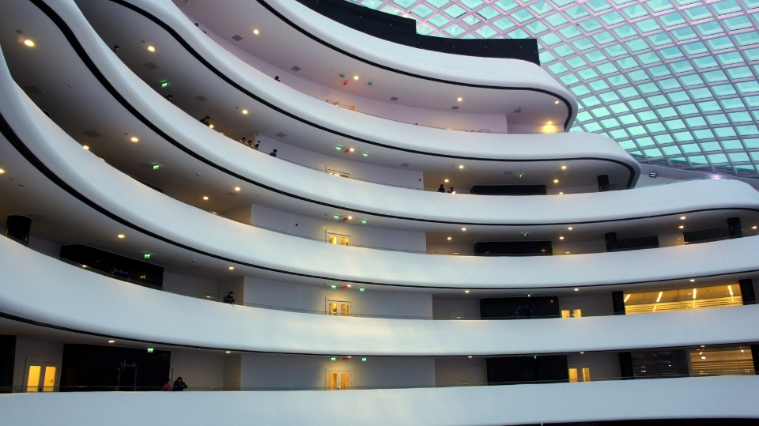
Impressionen

Slide 13
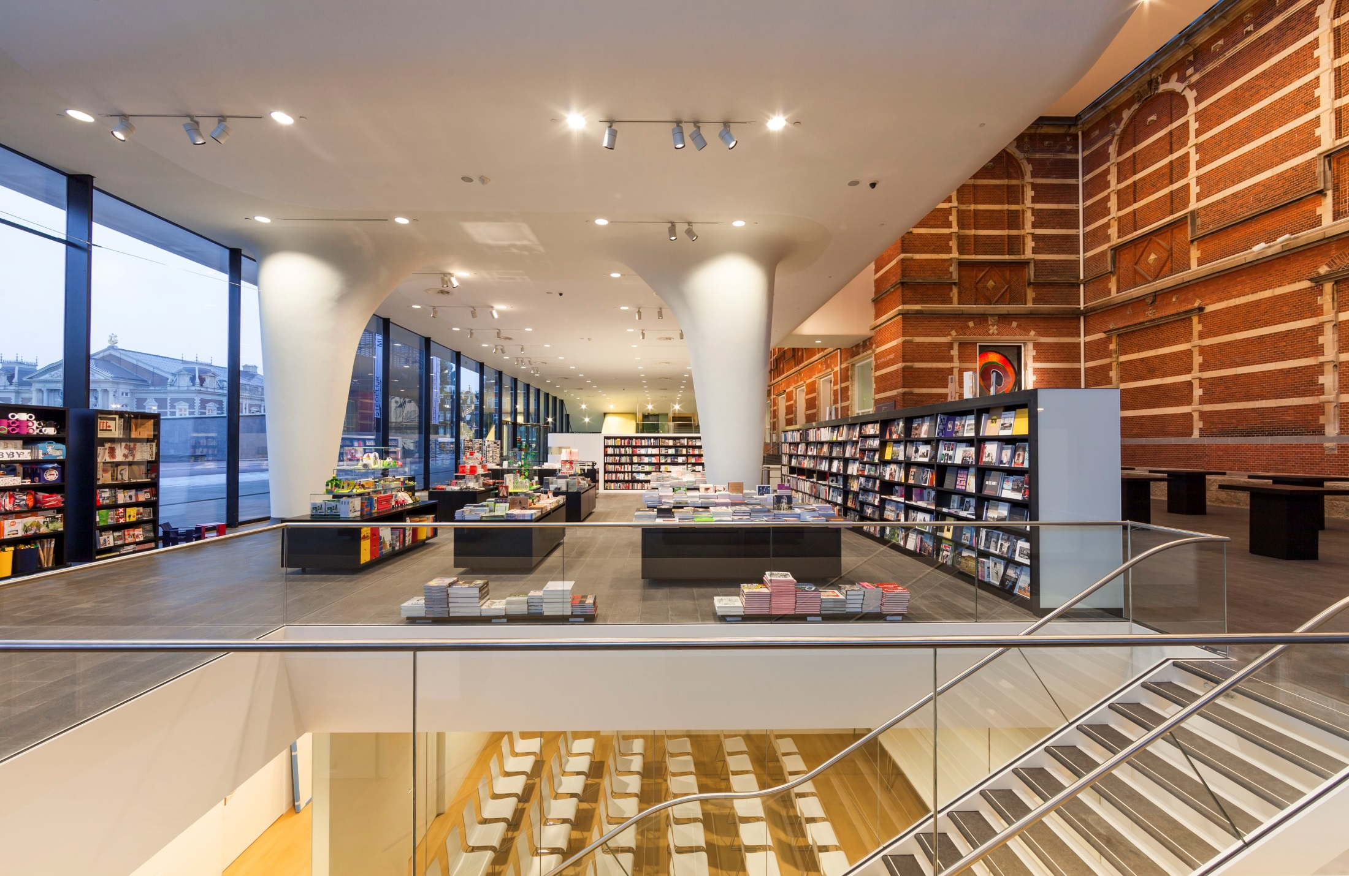
Organischen Formen folgen – eine der vielen Stärken von Sonacoustic! Hier wieder mit extremem Streiflicht!

Slide 14
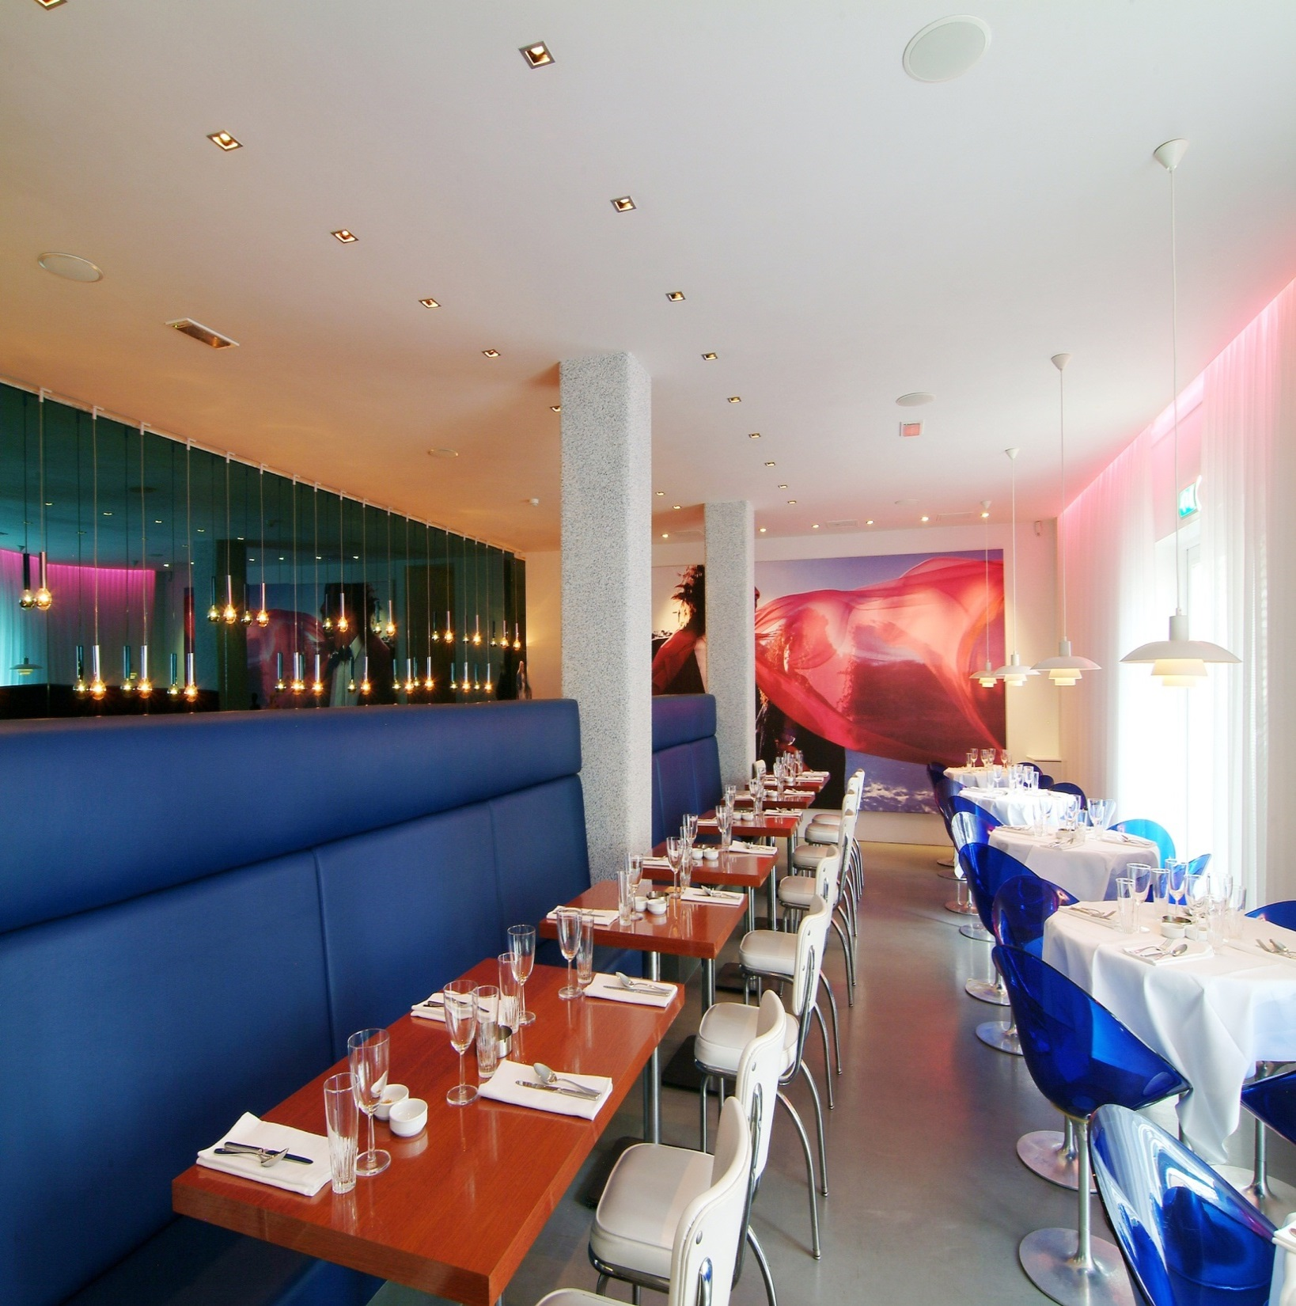
Wer möchte im Restaurant nicht seine Ruhe haben?
Welcher Restaurantbesitzer
möchte auffällige Akustikmaßnahmen?
Beides ist miteinander vereinbar!

Slide 15
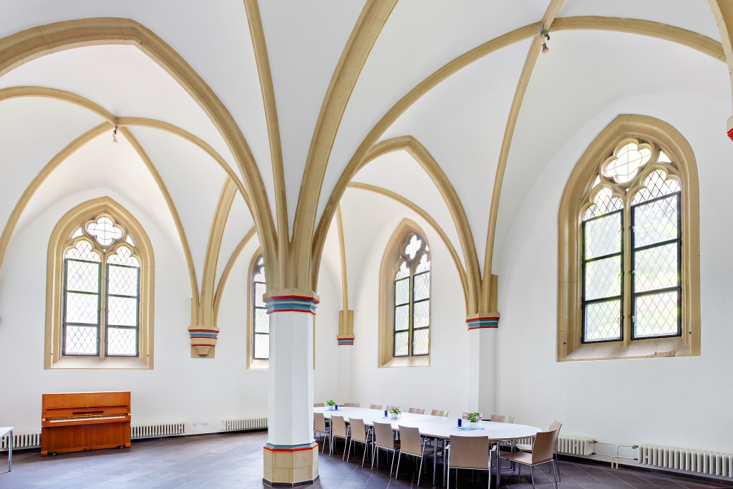
Kapitelsaal des Karthäuser-klosters in Köln.
Sonacoustic passt sich Ihrem Objekt an – nicht umgekehrt!

Slide 16
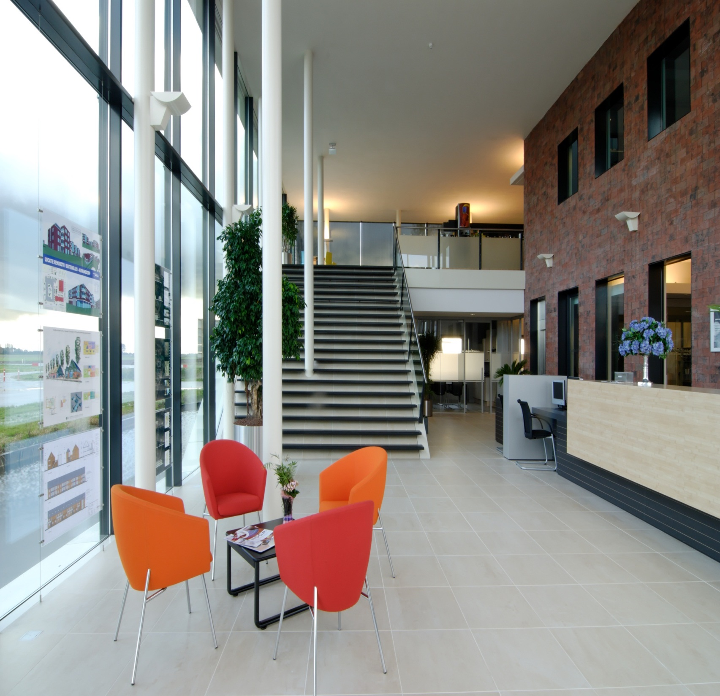
Eine Empfangshalle in der es ohne eine Akustikmaßnahme nicht auszuhalten wäre.
Hier wurde eine Sonacoustic Decke in der 45 mm Version mit einem α_{w} Wert von 0,95 verbaut.
Alle sind glücklich!

Slide 17
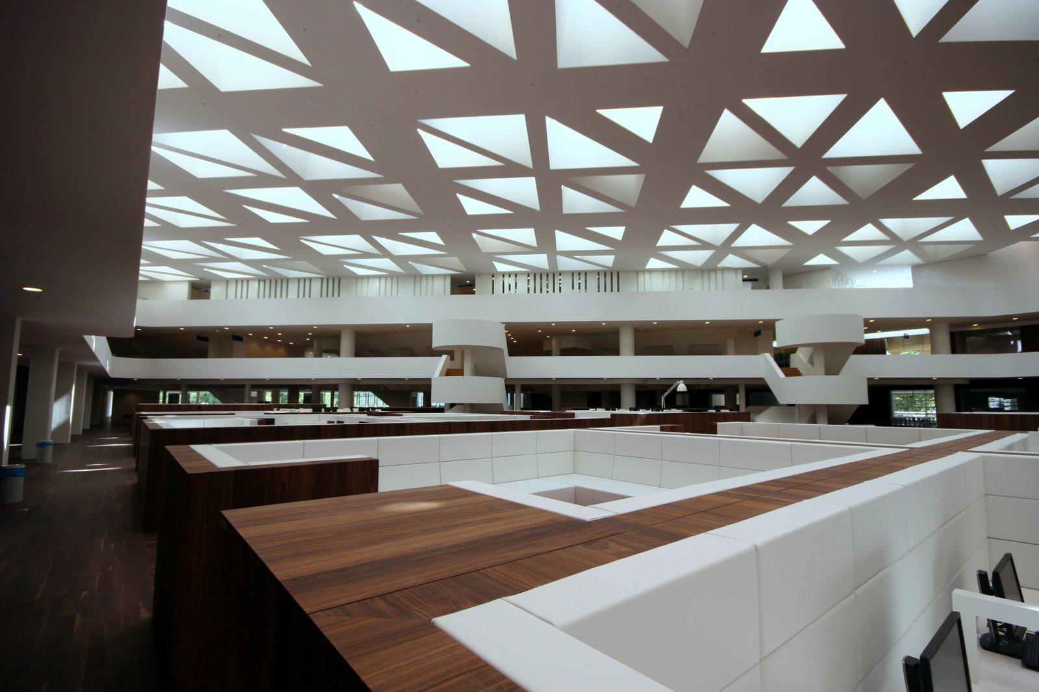
Außergewöhnliche Deckenkonstruktion mit unsichtbarer Akustikmaßnahme im Decken und Brüstungsbereich!
Sonacoustic PL in der Erasmus Universität in Rotterdam.

Slide 18
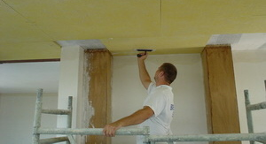
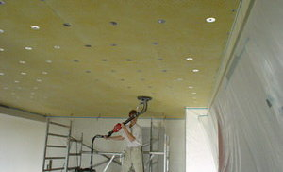
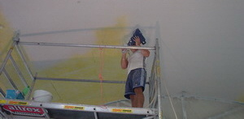
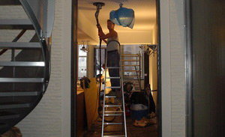
Verarbeitung
Montieren des Putzträgers
Planschleifen
Sonaplaster und Sonafinish mit Zwischenschliff auftragen
Glattschleifen

Slide 19
Wir begleiten Sie auf dem Weg zur perfekten Akustiklösung:
Akustiksysteme Fink²
Christian Fink
Siegerting 62
A – 5233 Pischelsdorf
Mobil: +43 664 910 45 24
@ : akustik@fink2.com

